Slide 1

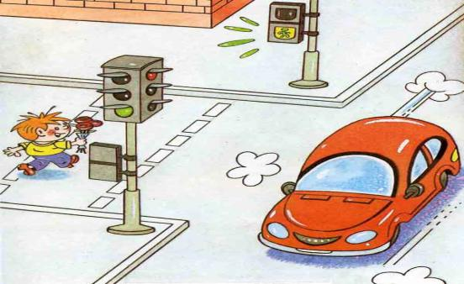

Что расскажет нам
улица

Slide 2

На дороге самой сложной
Растолкует, что и как,
Друг твой строгий и надежный,
Верный друг –
ДОРОЖНЫЙ
ЗНАК!

Slide 3





Дорожные знаки бывают
ПРЕДУПРЕЖДАЮЩИЕ
ЗАПРЕЩАЮЩИЕ
ПРЕДПИСЫВАЮЩИЕ
ЗНАКИ СЕРВИСА

Slide 4






ПРЕДУПРЕЖДАЮЩИЕ
Они размещаются на треугольнике белого цвета с красной окантовкой.
Знак повесили с рассветом,
Чтобы каждый знал об этом.
Здесь ремонт идёт дороги,
Берегите свои ноги!
Знак людей предупреждает,
От несчастья ограждает:
«Переезд». Вовсю глядите!
За шлагбаумом следите!»

Slide 5







Запрещающие
Запрещающие знаки вводят или отменяют определенные ограничения движения.
Круглый знак, запоминай,
На дороге не зевай!
Запрещает он движенье,
И даёт ограниченья.
Знак такой запоминай,
Закон дорог ты соблюдай.

Slide 6








ПРЕДПИСЫВАЮЩИЕ
Эти знаки на фоне голубого цвета.
Они разрешают, предписывают движение
в указанном направлении, указывают
велосипедную дорожку, для пешеходов.

Slide 7







ЗНАКИ СЕРВИСА
Они размещены на квадратах, которые нарисованы на синем прямоугольнике. Рисунки сделаны чёрной или красной краской и говорят о значении этого знака.

Slide 8
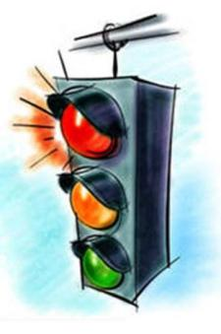

Дорожные знаки
Знаки важные дорожные-
Компас взрослых и ребят.
Дети, будьте осторожны!
Знайте, что нельзя, что можно,
Выполняйте непреложно
Всё, что знаки говорят!

Slide 9

Нужно только подрасти,
Чтобы все самим пройти,
Год за годом, знак за знаком
И – счастливого пути!

